Slide 1

4.1.2
圆的一般方程

Slide 2


【自主预习】
圆的一般方程
(1)方程________________(D²+ E²-4F >0)叫做圆的一
般方程.
x²+ y²+Dx+Ey+F=0

Slide 3
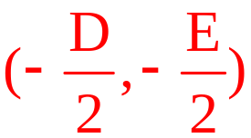
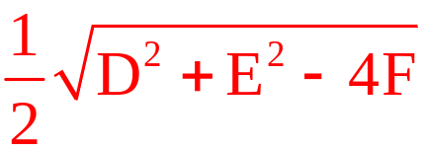
(2)圆心坐标为________, 半径长为____________.
(3)特别地, 当D²+E²-4F=0时, 方程表示点_________;
当D²+E²-4F<0时, 方程_______________.
不表示任何图形

Slide 4
【即时小测】
1.若方程x²+y²-axy-4y+1=0表示圆, 则a等于( )
A.-1 B.0 C.1 D.2
【解析】选B.二元二次方程表示圆, 则无xy项, 故a=0.

Slide 5
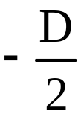
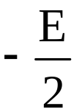
2.圆x²+y²+4x-6y+1=0的圆心坐标为 ( )
A.(-2, -3) B.(2, -3)
C.(2, 3) D.(-2, 3)
【解析】选D. =-2, =3, 可知圆心坐标为(-2,
3).

Slide 6
3.圆心是(-3, 4), 且经过点M(5, 1)的圆的一般方程是 ( )
A.x²+y²+6x-8y+48=0
B.x²-y²+6x-8y-48=0
C.x²+y²+6x-8y-48=0
D.x²-y²-6x+8y-48=0

Slide 7
【解析】选C.由题意知, r²=(-3-5)²+(4-1)²=73, 故圆的方程为(x+3)²+(y-4)²=73, 即x²+y²+6x-8y-48=0.

Slide 8
4.若方程x²+y²-4x+2y+5k=0表示圆, 则实数k的取值范围是________.
【解析】由D²+E²-4F=(-4)²+2²-4×5k>0得, k<1.
答案:(-∞, 1)

Slide 9
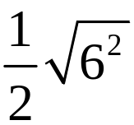
5.圆x²+y²-6x=0的半径等于________.
【解析】半径r= =3.
答案:3

Slide 10
【知识探究】
探究点 圆的一般方程
1.若圆心是原点时, 圆的一般方程应为怎样的形式?
提示:x²+y²+F=0.

Slide 11
2.若二元二次方程Ax²+Bxy+Cy²+Dx+Ey+F=0表示圆, 需满足什么条件?
提示:①A=C≠0, ②B=0, ③D²+E²-4AF>0.

Slide 12
【归纳总结】
1.圆的一般方程具有的特征
(1)x², y²的项的系数均为1.
(2)没有xy项.
(3)D²+ E²-4F >0.

Slide 13
2.圆的一般方程与标准方程的联系
(1)圆的标准方程明确地表达了圆的几何要素, 即圆心坐标和半径.
(2)圆的一般方程表现出明显的代数结构形式, 圆心和半径需要代数运算才能得出.

Slide 14
(3)二者可以互化:将圆的标准方程展开成二元二次方程的形式即得一般方程, 将圆的一般方程配方即得标准方程.
特别提醒:对于方程x²+y²+Dx+Ey+F=0表示圆的一般方程时要特别注意D²+E²-4F>0这一条件.

Slide 15
探究点 坐标法求动点的轨迹
1.用坐标法求动点轨迹方程时首先要如何操作?
提示:首先看是否建系, 否则应根据题意建立适当的坐标系.

Slide 16
2.若已知一动点在某条曲线上运动而求另一动点的轨迹方程时常采用什么方法?
提示:对于“双动点”问题, 常采用代入法解决.

Slide 17
【归纳总结】
1.求轨迹方程的一般步骤
(1)建立适当的直角坐标系.
(2)用(x, y)表示轨迹(曲线)上任意一点M的坐标.

Slide 18
(3)列出关于x, y的方程.
(4)把方程化为最简形式.
(5)证明以化简后的方程的解为坐标的点都是曲线上的点.

Slide 19
2.对坐标法的三点说明
(1)根据题目中的条件, 建立适当的直角坐标系, 使其有利于解题.
(2)因为除个别情况外, 化简过程都是同解变形过程, 所以步骤(5)可以不写, 如果有特殊情况, 可适当予以说明.

Slide 20
(3)“轨迹”与“轨迹方程”有区别.“轨迹”是图形, 要指出形状、大小(范围)、位置等特征;“轨迹方程”是方程(等式), 不仅要给出方程, 还要指出变量的取值范围.

Slide 21

类型一 圆的一般方程的概念
【典例】1.方程x²+y²+2x-4y-6=0表示的图形是( )
A.以(1, -2)为圆心, 为半径的圆
B.以(1, 2)为圆心, 为半径的圆
C.以(-1, -2)为圆心, 为半径的圆
D.以(-1, 2)为圆心, 为半径的圆

Slide 22
2.下列方程能否表示圆?若能表示圆, 求出圆心和半径.
(1)x²+2y²-7x+5=0,
(2)x²-xy+y²+3x+5y=0,
(3)x²+y²-2x-4y+10=0,
(4)-2x²-2y²+10y=0.

Slide 23
【解题探究】1.典例1中D²+E²-4F等于什么?
提示:D²+E²-4F=2²+(-4)²-4×(-6)=44.

Slide 24
2.圆x²+y²+Dx+Ey+F=0(D²+E²-4F>0)的圆心和半径如何求?
提示:把圆的一般式方程化为标准式, 利用圆的标准式方程即可得出圆的圆心和半径.

Slide 25
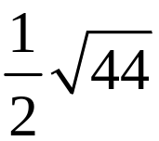
【解析】1.选D.因为D²+E²-4F=4+16+24=44>0,
所以方程x²+y²+2x-4y-6=0表示圆, 圆心为(-1, 2),
r= = ,故选D.

Slide 26
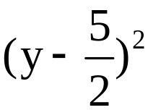

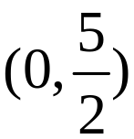

2.(1)由于x², y²的系数不相等, 故不表示圆.
(2)由于该方程中含有xy这样的二次项, 故不表示圆.
(3)方程x²+y²-2x-4y+10=0可化为(x-1)²+(y-2)²=-5,
显然不表示圆.
(4)方程-2x²-2y²+10y=0可化为x²+ = ,
所以其可以表示以 为圆心, 以 为半径的圆.

Slide 27
【方法技巧】方程x²+y²+Dx+Ey+F=0表示圆的两种判断方法
(1)配方法.对形如x²+y²+Dx+Ey+F=0的二元二次方程可以通过配方变形成“标准”形式后, 观察是否表示圆.
(2)运用圆的一般方程的判断方法求解.即通过判断D²+E²-4F是否为正, 确定它是否表示圆.

Slide 28
特别提醒:在利用D²+E²-4F>0来判断二元二次方程是否表示圆时, 务必注意x²及y²的系数.

Slide 29
【拓展延伸】圆心, 半径和系数的关系
Ax²+Bxy+Cy²+Dx+Ey+F=0(A>0)表示圆时, 系数A, B, C, D, E, F应满足的条件及圆心和半径.

Slide 30
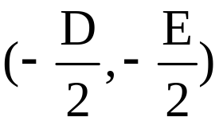
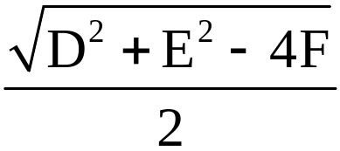
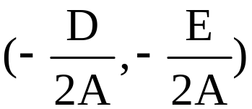
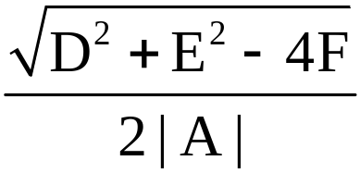
(1)当B=0, A=C=1时, 若D²+E²-4F>0, 才表示圆, 圆心为 , 半径为 .
(2)当B=0, A=C≠1时, 若D²+E²-4AF>0, 才表示圆, 圆心为 , 半径为 .

Slide 31
【变式训练】(2016·浙江高考)已知a∈R，方程a²x²+(a+2)y²+4x+8y+5a=0表示圆，则圆心坐标是 ，半径是 .

Slide 32
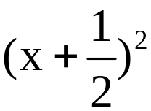

【解析】由题意知a²=a+2，解得a=-1或2.当a=-1时方
程为x²+y²+4x+8y-5=0，即(x+2)²+(y+4)²=25，圆心为
(-2,-4)，半径为5，当a=2时，方程为4x²+4y²+4x+
8y+10=0，即 +(y+1)²=- 不表示圆.
答案：(-2,-4) 5

Slide 33
类型二 求圆的一般方程
【典例】1.圆心在直线y=x上, 且经过点A(-1, 1), B(3, -1)的圆的一般方程是____________________.
2.已知A(2, 2), B(5, 3), C(3, -1), 求△ABC的外接圆的方程.

Slide 34
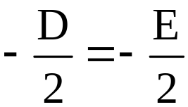
【解题探究】1.典例1中若设圆的方程为x²+y²+Dx+
Ey+F=0, 则圆心的坐标应满足怎样的关系?
提示:圆心 应满足直线方程y=x,
即 , 得到D=E.

Slide 35
2.典例2中三点的坐标与所求的圆有怎样的关系?
提示:三点的坐标满足所求的圆的方程.

Slide 36
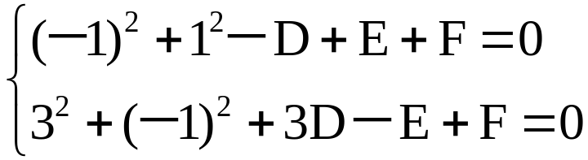
【解析】1.设圆的方程为x²+y²+Dx+Ey+F=0,
则圆心是 , 由于圆心在直线y=x上, 可
得 , 即D=E.又圆过点A(-1, 1), B(3, -1),
由此可得, 解得D=E=-4, F=-2,
故圆的一般方程是x²+y²-4x-4y-2=0.
答案:x²+y²-4x-4y-2=0

Slide 37
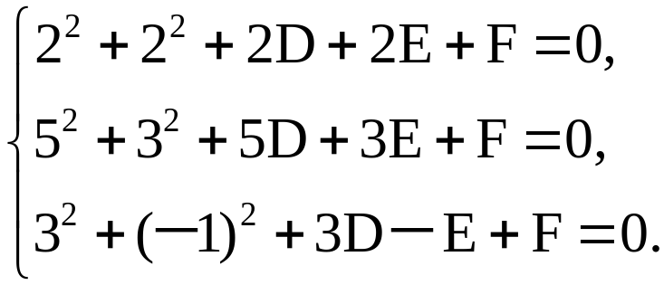
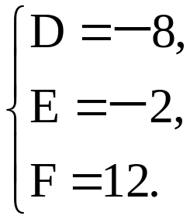
2.设△ABC外接圆的方程为x²+y²+Dx+Ey+F=0,
由题意得
解得
即△ABC的外接圆方程为x²+y²-8x-2y+12=0.

Slide 38
【延伸探究】
1.典例2中若“点M(a, 2)在△ABC的外接圆上”, 其他条件不变, 试求a的值.

Slide 39
【解析】设△ABC外接圆的方程为x²+y²+Dx+Ey+F=0,
由题意得
解得

Slide 40
即△ABC的外接圆方程为x²+y²-8x-2y+12=0.又因为点M(a, 2)在所求的圆上, 故点M(a, 2)的坐标满足圆的方程, 可得a²+2²-8a-2×2+12=0, 即a²-8a+12=0, 解得a=2或a=6.

Slide 41
2.典例2中将点“C(3, -1)”改为“圆C过A, B两点且圆关于直线y=-x对称”, 其他条件不变, 如何求圆的方程?

Slide 42
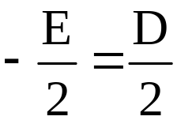
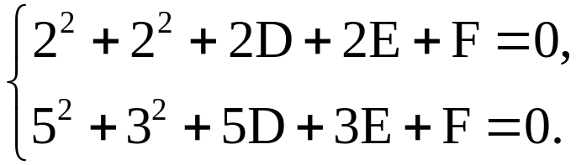
【解析】设圆的方程为x²+y²+Dx+Ey+F=0,
则圆心是 , 因为圆关于直线y=-x对称, 则直
线y=-x经过圆心, 即圆心在直线y=-x上, 可得 ,
即D=-E.又圆过点A(2, 2), B(5, 3), 由此可得,
解得D=-13, E=13, F=-8, 故圆
的一般方程是x²+y²-13x+13y-8=0.

Slide 43
【方法技巧】待定系数法求圆的一般方程的步骤
(1)根据题意设所求的圆的一般方程为x²+y²+Dx+
Ey+F=0.
(2)根据已知条件, 建立关于D, E, F的方程组.

Slide 44
(3)解此方程组, 求出D, E, F的值.
(4)将所得的值代回所设的圆的方程中, 就得到所求的圆的一般方程.

Slide 45
【补偿训练】若经过A(5, 0), B(-1, 0), C(-3, 3)三点的圆为☉M, 且点D(m, 3)在☉M上, 求m的值.

Slide 46
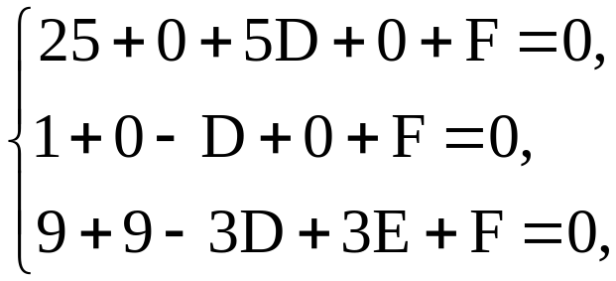
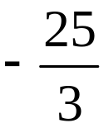
【解析】设过A(5, 0), B(-1, 0), C(-3, 3)的圆的
一般方程为x²+y²+Dx+Ey+F=0,
由题意得
解得D=-4, E= , F=-5,

Slide 47

即所求圆的方程为x²+y²-4x- y-5=0.
因为点D(m, 3)在☉M上,
所以m²+3²-4m- ×3-5=0,
解得m=-3或m=7.

Slide 48
【延伸探究】
1.若条件不变, 问m取何值时, 点D(m, 3)在圆外?

Slide 49
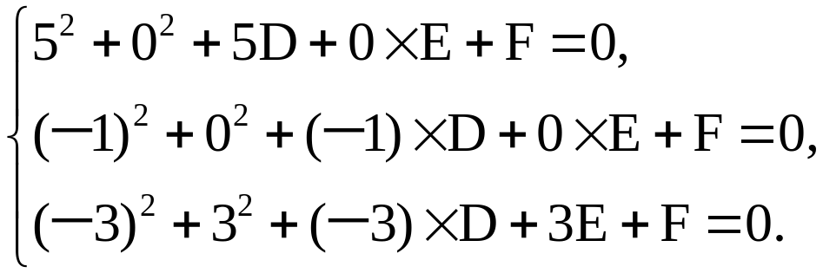
【解析】设经过三点的圆的方程为x²+y²+Dx+Ey+F=0,
由题意有
解得D=-4, E= , F=-5, 即所求圆的方程为x²+y²-4x-
y-5=0.若点D(m, 3)在圆外, 则有m²+3²-4×m ×
3-5>0,解得m>7或m<3.

Slide 50
2.若将“D(m, 3)”改为“D(m, 0)”, 其他条件不变, 又如何求m的值?

Slide 51
【解析】设经过三点的圆的方程为x²+y²+Dx+Ey+F=0, 由题意有

Slide 52
解得D=-4, E= , F=-5, 即所求圆的方程为
x²+y²-4x- y-5=0, 由于点D(m, 0)在圆上, 所以m²+0
-4m - ×0-5=0, 即m²-4m-5=0, 解得m=-1或m=5.

Slide 53
类型三 求与圆有关的动点的轨迹(方程)
【典例】1.(2016·杭州高一检测)设圆x²+y²-4x+2y-11=0的圆心为点A, 点P在圆上, 则PA的中点M的轨迹方程是________________.

Slide 54
2.(2016·郑州高一检测)已知圆的方程为x²+y²-6x-6y+14=0, 求过点A(-3, -5)的直线交圆的弦PQ的中点M的轨迹方程.

Slide 55
【解题探究】1.典例1中PA的中点M与点P能建立怎样的联系?
提示:若设M(x, y), 由已知圆心A(2, -1), 则点
P(2x-2, 2y+1), 点P在圆上, 故点P的坐标适合圆
的方程.

Slide 56
2.典例2中PQ的中点M与圆心的连线与该弦有怎样的关系, 由此根据直线斜率的关系能否建立等式?
提示:弦PQ的中点M与圆心的连线与该弦垂直, 可利用两直线的斜率之积等于-1建立等式.

Slide 57
【解析】1.设M(x, y), 由已知圆心A(2,-1), 则
P(2x-2,2y+1), 将点P代入圆的方程得:(2x-2)²+
(2y+1)²-4(2x-2)+2(2y+1)-11=0, 即为:x²+y²-
4x+2y+1=0.
答案:x²+y²-4x+2y+1=0

Slide 58
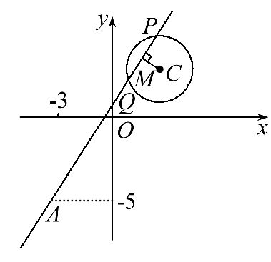
2.设所求轨迹上任一点M(x, y), 圆的方程可化为
(x-3)²+(y-3)²=4.圆心C(3, 3).

Slide 59
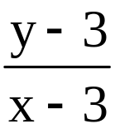
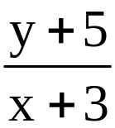
因为CM⊥AM, 所以k_{CM}·k_{AM}=-1, 即 · =-1,
即x²+(y+1)²=25.
所以所求轨迹方程为x²+(y+1)²=25(已知圆内的部分).

Slide 60
【延伸探究】若典例1中圆的方程不变, 已知点B(1, 1), 点P在圆上, 则PB的中点M的轨迹方程又如何求解?
【解析】设M(x, y), 由已知B(1, 1), 则点P(2x-1, 2y-1), 将P代入圆方程得:(2x-1)²+(2y-1)²-4(2x-1)+2(2y-1)-11=0, 即为:4x²+4y²-12x-7=0.

Slide 61
【方法技巧】求轨迹方程的三种常用方法
(1)直接法:根据题目条件, 建立坐标系, 设出动点坐标, 找出动点满足的条件, 然后化简、证明.
(2)定义法:动点的运动轨迹符合圆的定义时, 可利用定义写出动点的轨迹方程.

Slide 62
(3)代入法:若动点P(x, y)依赖于某圆上的一个动点Q(x₁, y₁)而运动, 把x₁, y₁用x, y表示, 再将Q点的坐标代入到已知圆的方程中得P点的轨迹方程.
易错警示:在解决此类问题时易出现不符合条件的点仍在所求的轨迹上, 即未排除不合适的点.

Slide 63
【变式训练】(2016·沧州高一检测)在已知圆x²+y²-4x+6y-12=0中, 长为8的弦中点的轨迹方程为________.

Slide 64
【解析】设中点M(x, y), 已知圆的圆心为C(2, -3), 半径r=5, 弦长为8, 所以|MC|=3, 即点M的轨迹方程为以C(2, -3)为圆心, |MC|=3为半径的圆, 其方程为:(x-2)²+(y+3)²=9.
答案:(x-2)²+(y+3)²=9

Slide 65
【补偿训练】当动点P在圆x²+y²=2上运动时, 它与定点A(3, 1)连线中点Q的轨迹方程为_______________.

Slide 66
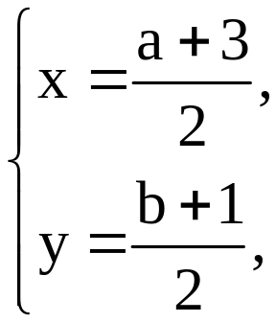
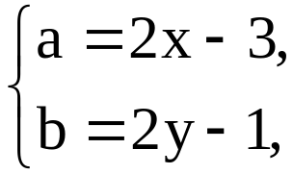
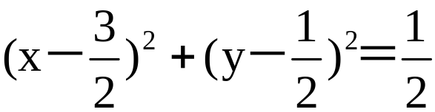
【解析】设Q(x, y), P(a, b),
由中点坐标公式 得
点P(2x-3, 2y-1)满足圆x²+y²=2的方程, 所以(2x-3)²
+(2y-1)²=2, 化简得 , 即为点Q
的轨迹方程.

Slide 67
答案:

Slide 68

自我纠错 利用点与圆的位置关系求参数的值
【典例】已知定点A(a, 2)在圆x²+y²-2ax-3y+a²+a=0的
外部, 则a的取值范围是__________.

Slide 69
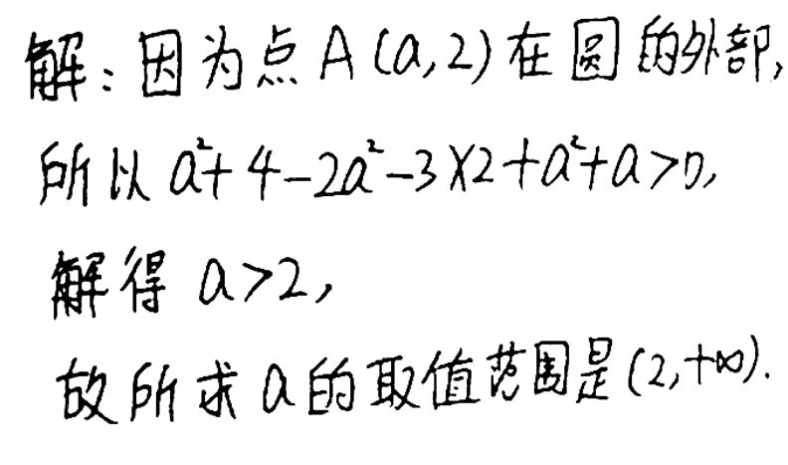
【失误案例】

Slide 70
分析解题过程, 找出错误之处, 并写出正确答案.
提示:错误的根本原因在于“忘记判断二元二次方程表示圆的条件”导致所求参数的范围变大, 从而产生错误.正确解答过程如下:

Slide 71
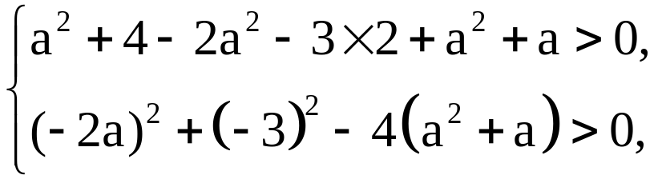
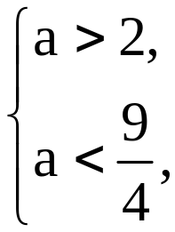

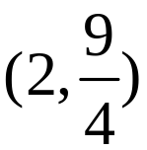
【解析】因为点A在圆的外部,
所以有
解得
即2<a< , 所以a的取值范围为 .
答案:

Slide 72


